Slide 1
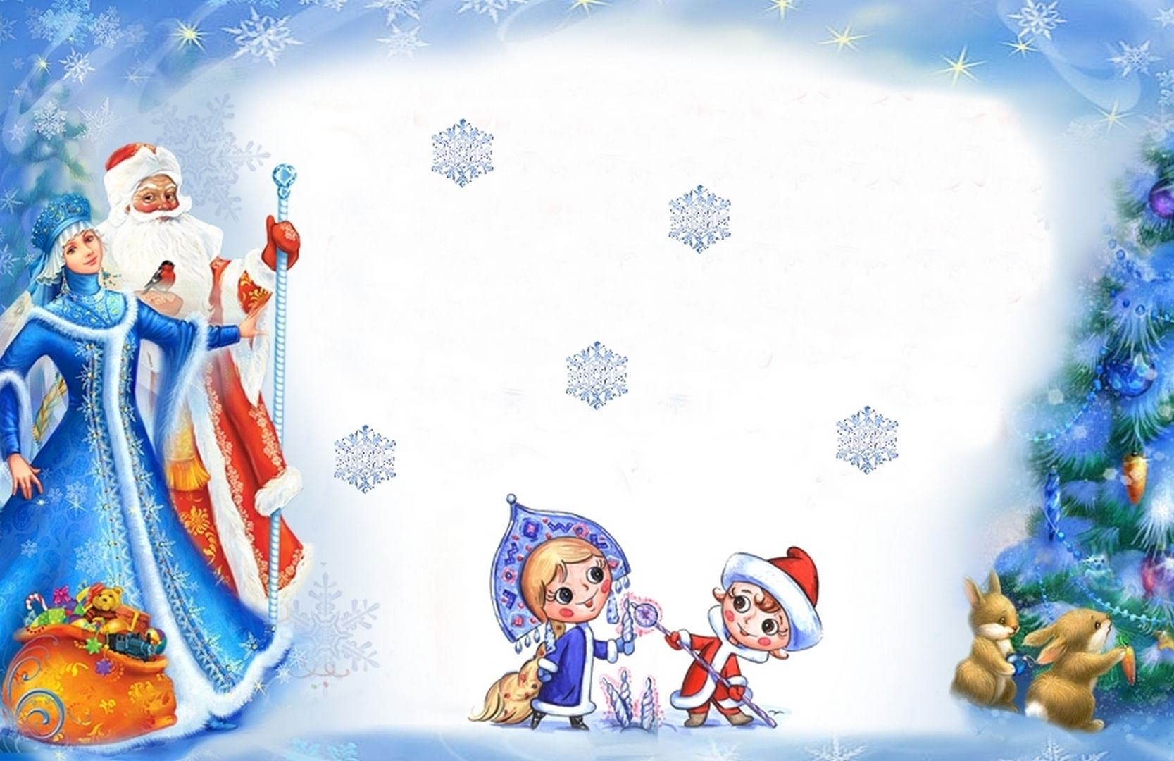
Смотр – конкурс на лучшее оформление музыкального зала «Музыкальный наш зал сказкой зимнею стал»
МДОАУ «Детский сад № 78«Пчёлка»
Музыкальные руководители
Татаринова Татьяна Александровна
Исакова Ирина Васильевна

Slide 2
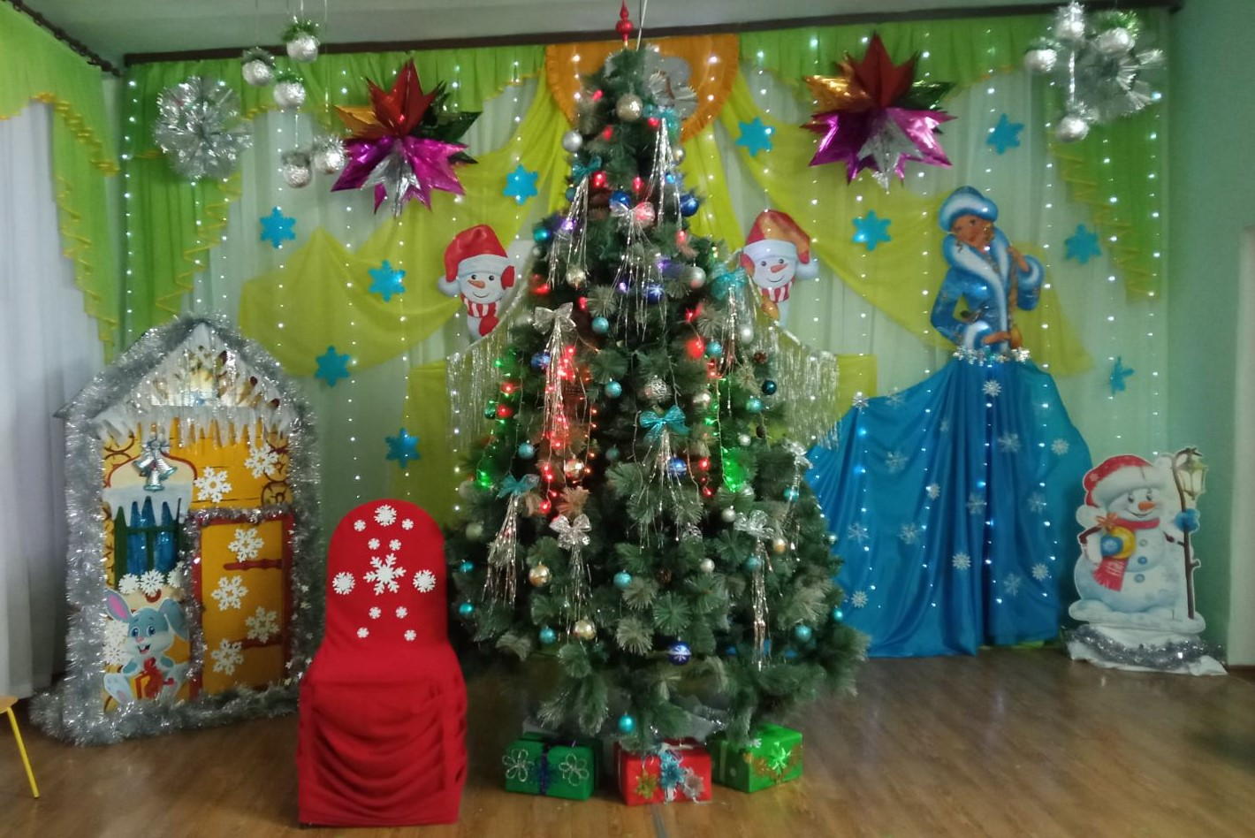

Slide 3

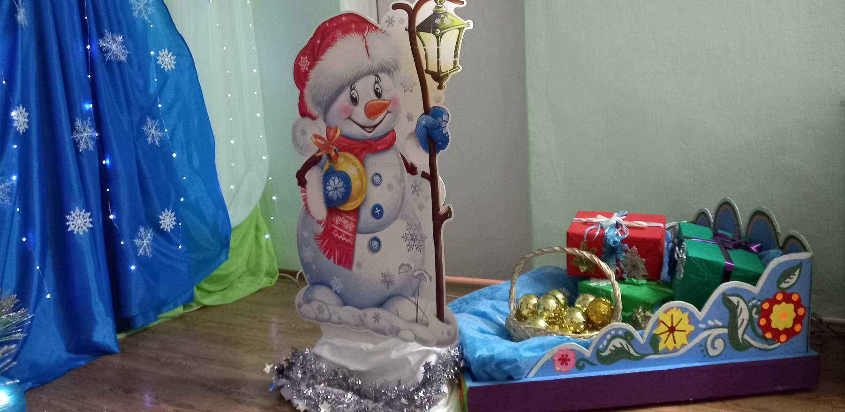

Slide 4
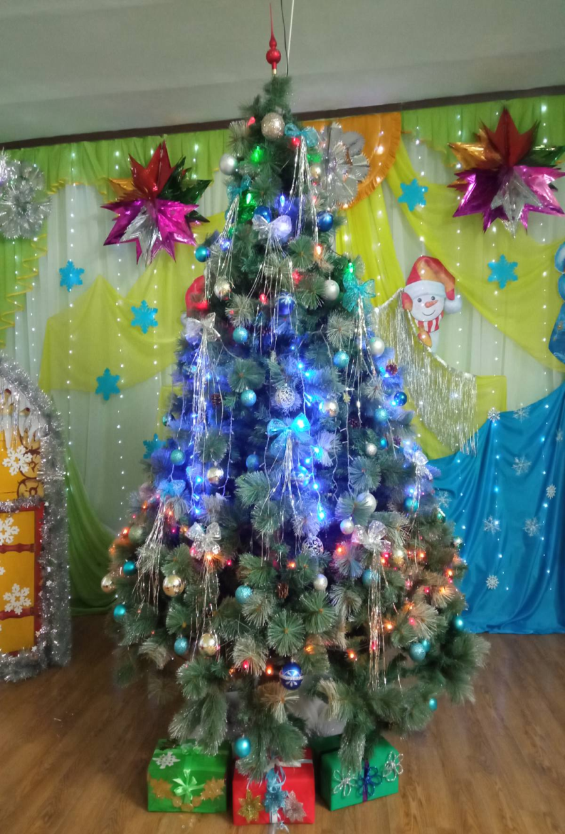
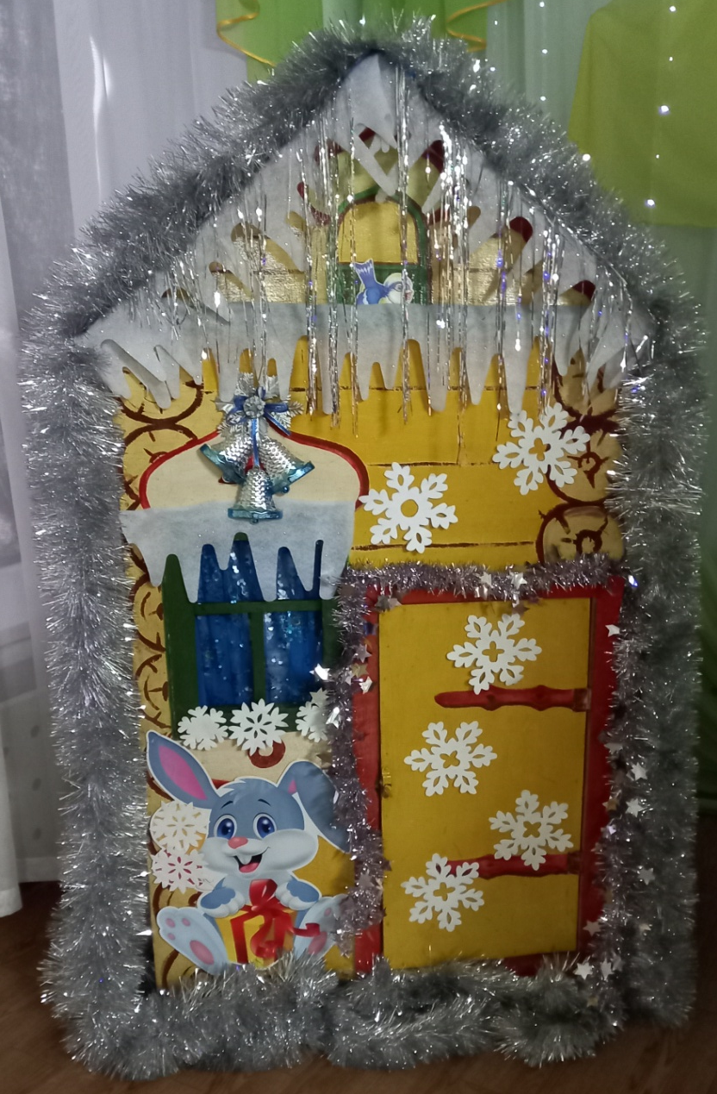

Slide 5
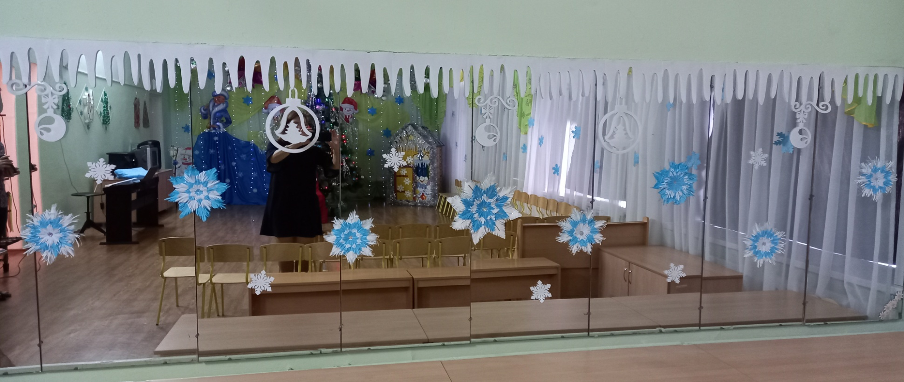
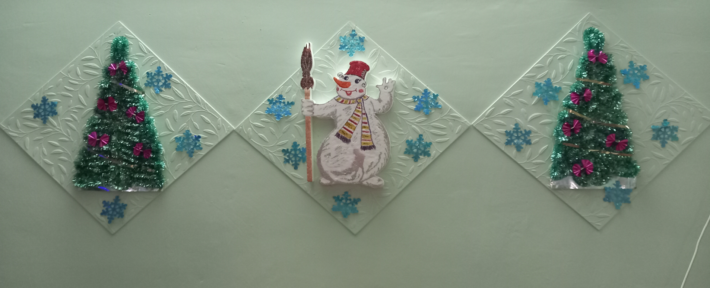

Slide 6
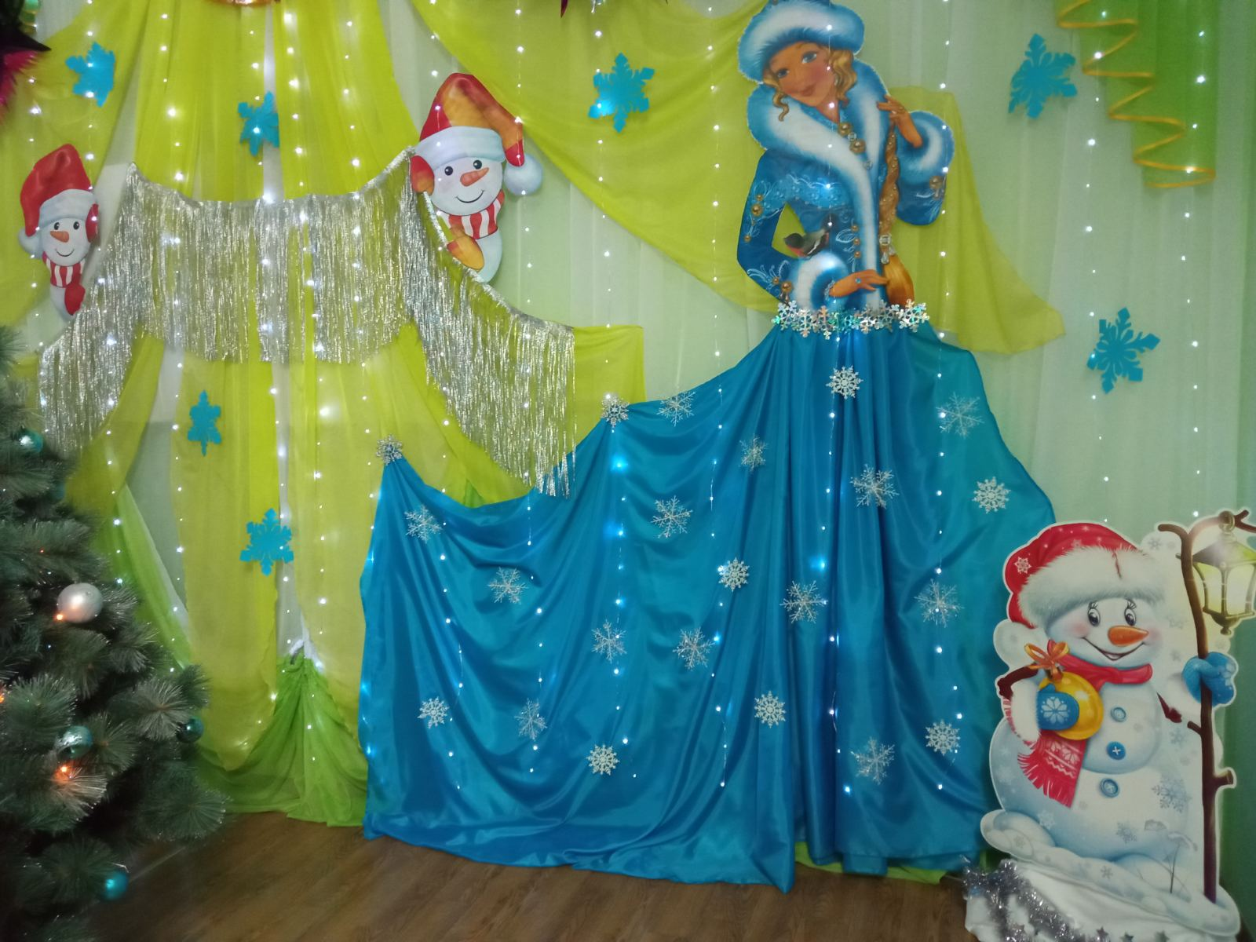

Slide 7
